Slide 1
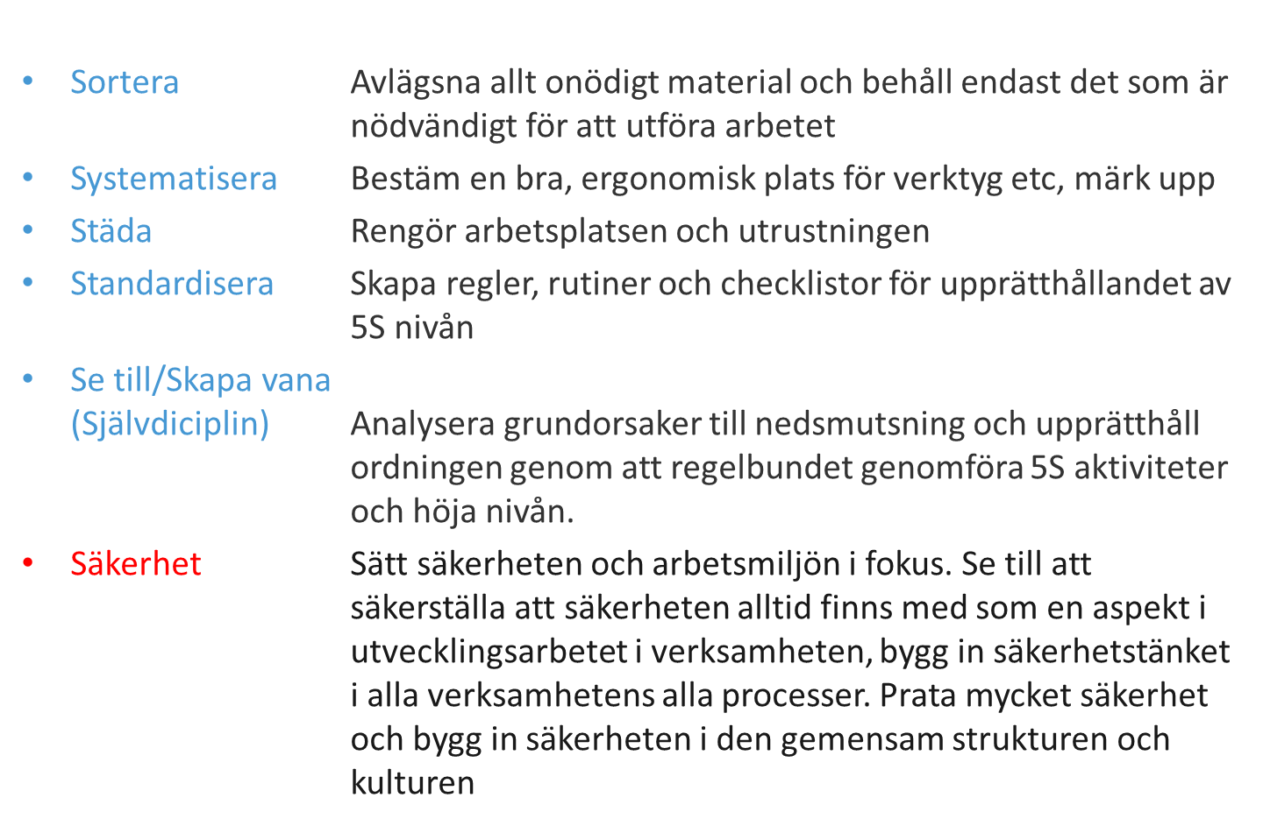
Lean verktyg 5S + Säkerhet = 6S

Slide 2
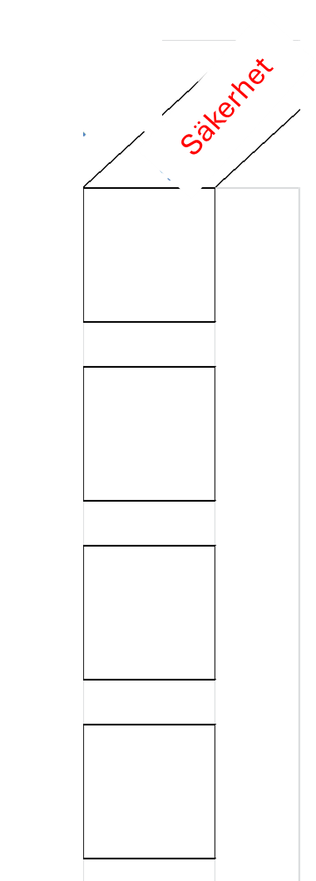

Pågående 6S arbete
Notes:
Hjälp för att skapa vana – sista S:et – gör så att det även är lätt att följa upp

